Slide 1


Digitalisation d'une application
de demande matériel (DM)
Encadré par :
Réaliser par :
HAIL EL MEHDI
Mohssine Azzabi

Slide 2





PLAN
INTRODUCTION
CONTEXTE GÉNÉRAL DU PROJET
Definition du projet
L'organisme d'accueil
ANALYSE ET CONCEPTION
Diagramme de cas d'utilisation
Diagramme de classe
DÉMONSTRATION

Slide 3

INTRODUCTION

Slide 4

PRÉSENTATION DE L'ORGANISME D'ACCUEIL​
Crée en 2015​
Situé à casablanca​

Slide 5
PRÉSENTATION DE L'ORGANISME D'ACCUEIL​

Slide 6
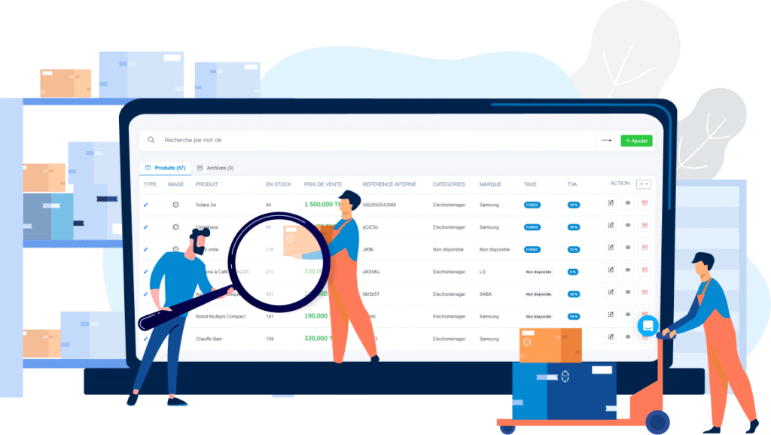
CONTEXTE GÉNÉRAL DU PROJET

Slide 7
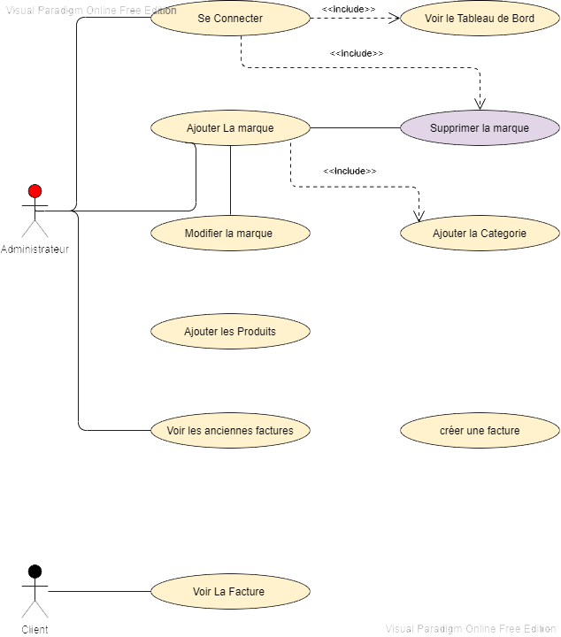
ANALYSE ET CONCEPTION

Slide 8
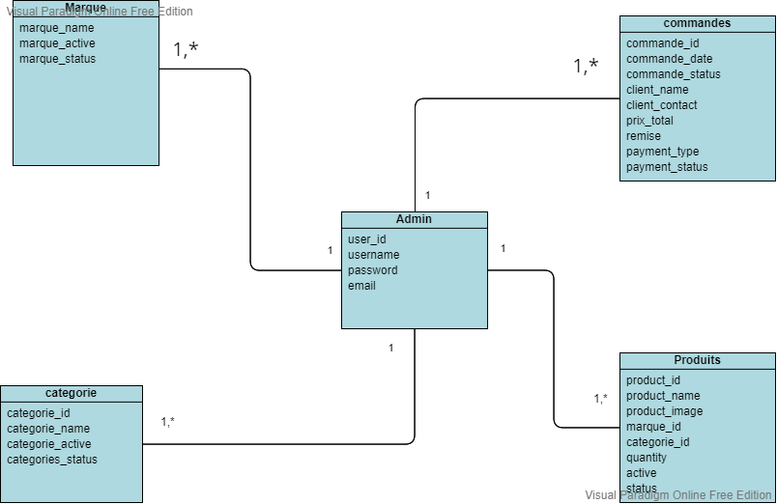
ANALYSE ET CONCEPTION

Slide 9
Démonstration

